Slide 1


МИНИСТЕРСТВО ТРАНСПОРТА РОССИЙСКОЙ ФЕДЕРАЦИИ
ФЕДЕРАЛЬНОЕ АГЕНТСТВО ЖЕЛЕЗНОДОРОЖНОГО ТРАНСПОРТА
Саратовский филиал федерального государственного бюджетного образовательного учреждения высшего образования «Приволжский государственный университет путей сообщения»
Саратовский филиал ПривГУПС
Учебная дисциплина:
ПМ 01 МДК 01.02 Тема 2.3 Поездная радиосвязь и регламент переговоров
(№ урока 19-20)
Разработал:
преподаватель спец. дисциплин
Гусев Д.К.

Slide 2
Порядок выполнения отчета
1. Цель работы.
2. Оборудование.
3. Описать аппаратуру, применяемую для документированной регистрации и записи комплекса «КВАРЦ» (п.3 представляет собой ответы на контрольные вопросы).
4. Вывод

Slide 3
Тема урока: Практическое занятие № 3
Аппаратура локомотивного комплекса "КВАРЦ"
Цели урока:
Учебная: ознакомление с принципами документированной регистрации и записи комплекса «КВАРЦ» установленного на локомотиве. Приобретение практических навыков пользования комплексом «КВАРЦ»;
Развивающая: развитие умений и понимания о представленной на уроке теме, а также развитие профессиональной речи, для последующего применения на производственной практике;
Воспитательная: формирование общих компетенций;
Формируемые компетенции: общие - ОК 1; ОК 2; ОК 3; ОК 4; ОК 5; ОК9. профессиональные - ПК 1.3.

Slide 4
Оборудование
1. Приказ Минтранса России от 23 июня 2022 г. № 250 (с изменениями и дополнениями) «Об утверждении Правил технической эксплуатации железных дорог Российской Федерации»;
2. Распоряжение ОАО "РЖД" от 23.01.2017 N 127р
"Об утверждении Правил технической эксплуатации поездной радиосвязи ОАО "РЖД" (Вместе с Правилами);
3. Макет локомотивного комплекса "КВАРЦ";
4. Руководство по эксплуатации предназначенное для ознакомления обслуживающего персонала с локомотивным цифровым комплексом видео аудио регистрации «КВАРЦ».

Slide 5
Контрольные вопросы
1. Назначение локомотивного комплекса "КВАРЦ"?
2. С какой целью оборудуют локомотивы комплексом «КВАРЦ» ?
3. При каких событиях происходящих в кабине машиниста выполняется запись аудио и видео?
4. Какую идентификационную информацию с привязкой выполняет система при записи?
5. Привести эскиз и описать назначение каждого узла аппаратуры системы «КВАРЦ»?
6. Порядок осмотра и приемка локомотивного комплекса "КВАРЦ"?
7. Действия локомотивной бригады при неисправности или разоборудовании комплекса?
8. Что выдается локомотивной бригаде для записи регламента и действий при выполнении поездки и порядок сдачи данной информации после нее?

Slide 6
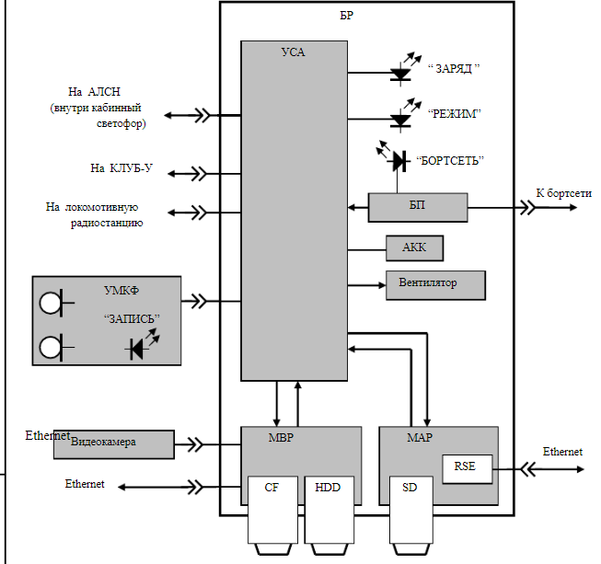
Структура локомотивного комплекса «КВАРЦ»

Slide 7
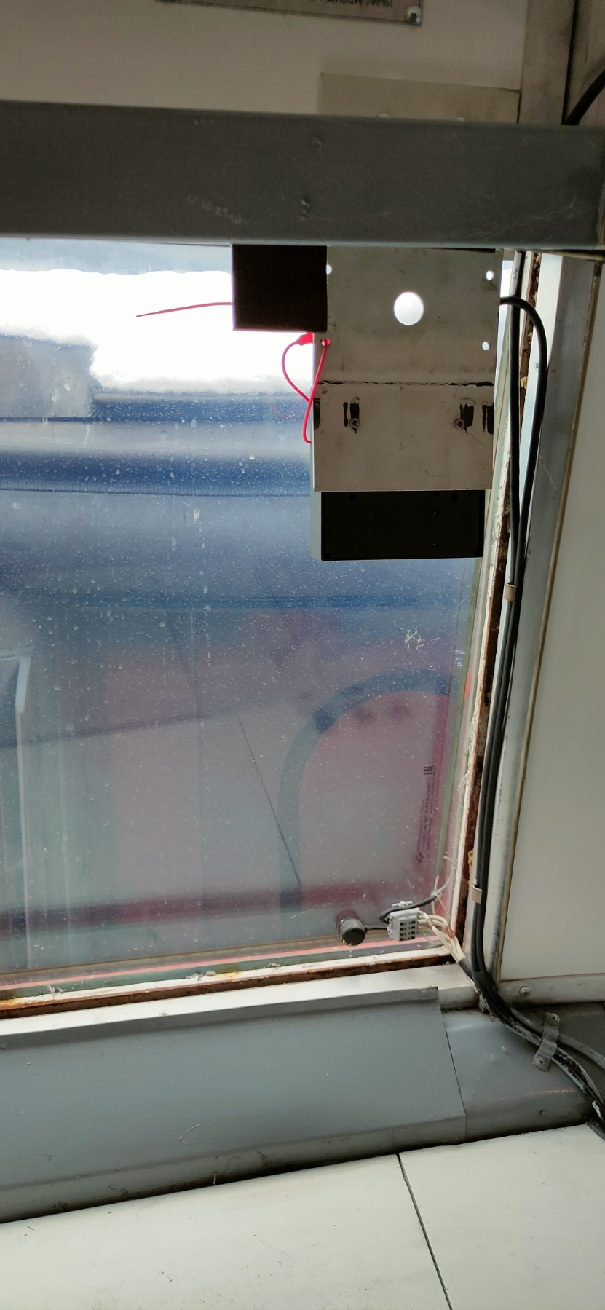
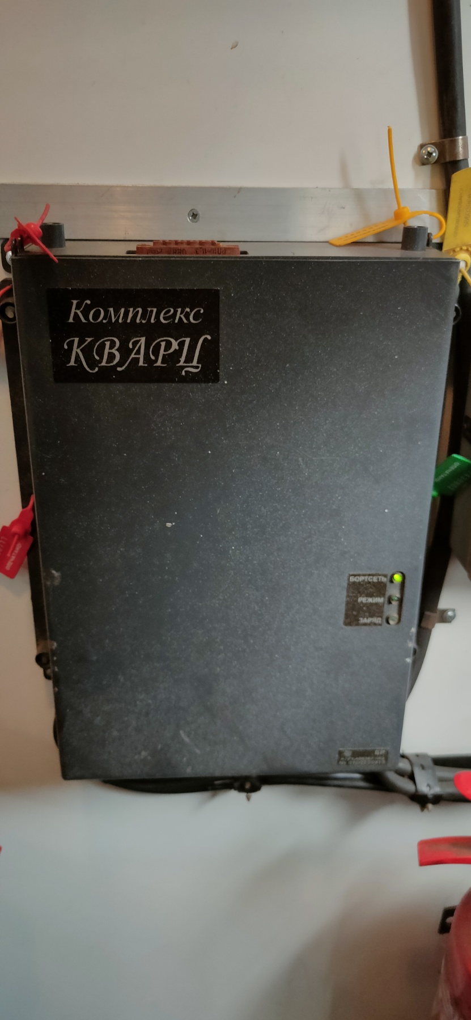
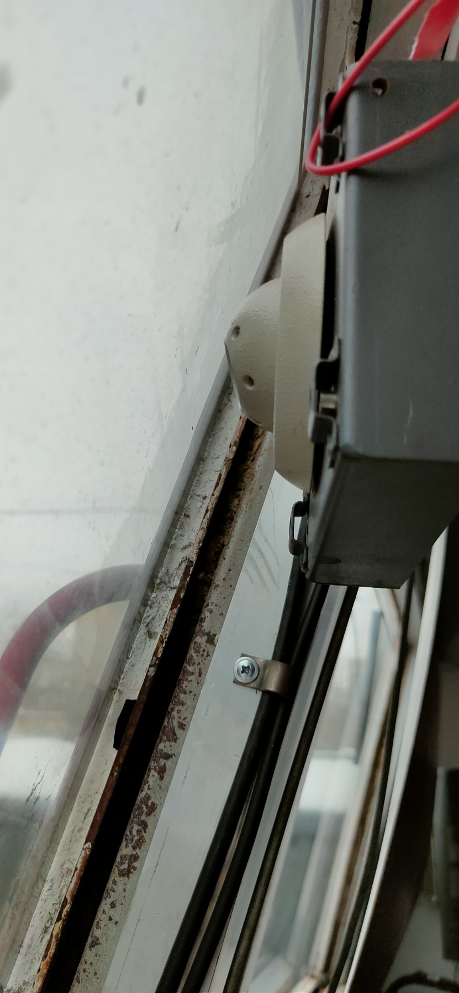
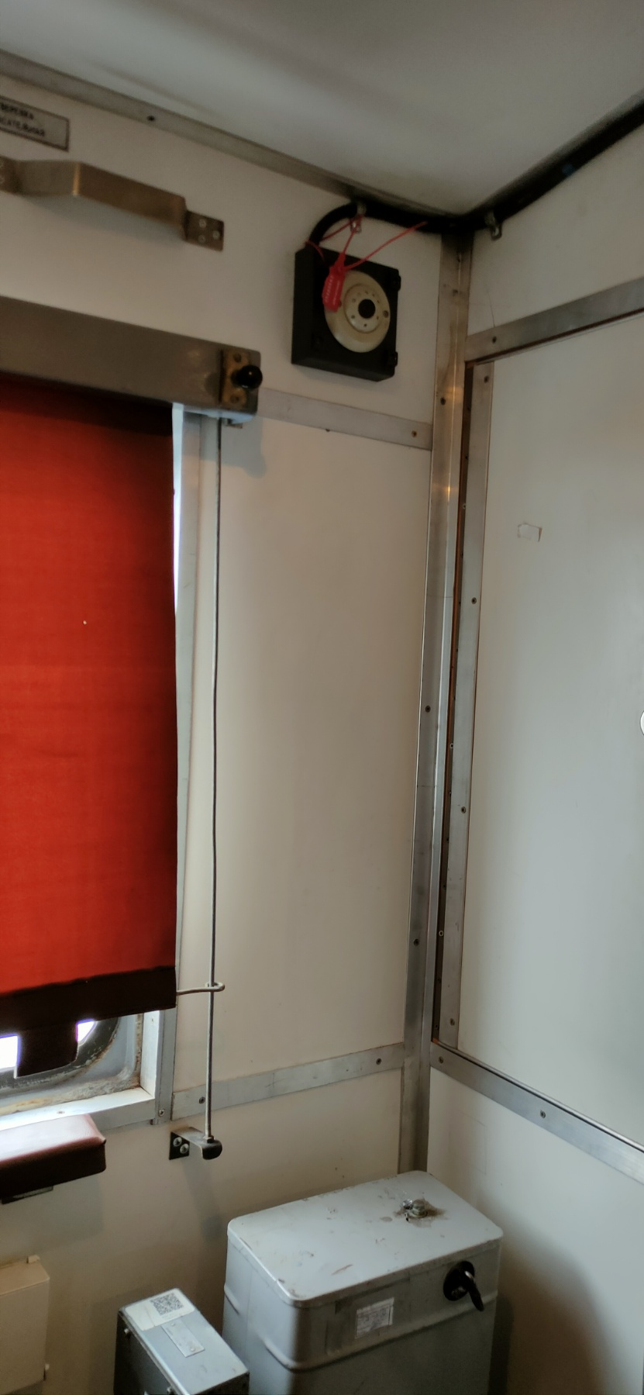
Локомотивный комплекс «КВАРЦ»

